Slide 1
Przechowywanie żywności

Slide 2
JAK PRZECHOWYWAĆ ŻYWNOŚĆ
Przechowywanie żywności w lodówce jest ważnym sposobem utrzymywania jej w sposób bezpieczny. Dzięki niskiej temperaturze łatwiej jest utrzymać świerzość, spowalnia to też wzrost szkodliwych mikroorganizmów. Sposób ten nie zmienia właściwości żywności.
Właściwa temperatura wewnątrz lodówki to 5°C na środkowej półce, jednak temperatura nie jest taka sama w każdym miejscu wewnątrz lodówki. Uwzględniając tę różnice, można przechowywać swoją żywność w optymalnych warunkach.

Slide 3
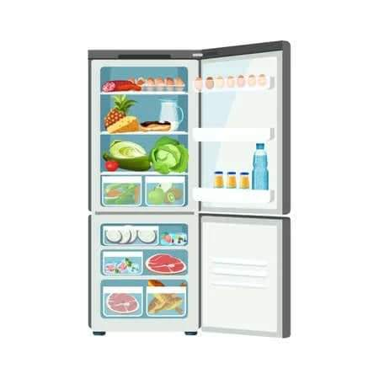
Przechowywanie żywności w lodówce
Górna półka temp. ok. 8 stopni Celsjusza
Tutaj należy trzymać mleko, kefiry, jogurty, a także dżemy i powidła. To ze względu na to że "dobre" bakterie typu kwaszącego rozwijają się w wyższej temperaturze.
Środkowa półka temp. ok. 4-7 stopni Celsjusza
Umieszczać tu należy produkty o krótkiej trwałości; wędliny, sery, ale i również domowe potrawy. Można je tu trzymać nawet kilka dni.
Dolne szuflady temp. Ok. 7-10 stopni Celsjusza
Jest to idealne miejsce do przechowywania warzyw i owoców. Te o mniejszej trwałości można trzymać dzień lub dwa bez umycia, sałatę lub koperek natomiast można trzymać do kilku dni jednak należy pamiętać aby nie zamknąć szczelnie sałaty ponieważ wytworzą się wtedy niebezpieczne dla nas azotyny.

Slide 4
Przechowywanie żywności w lodówce
Boczne półki temp. ok. 10 stopni Celsjusza
Nadają się do trzymania oleju roślinnego, słoików z przetworami, chrzanem, sosami w butelkach i soków w kartonikach. Na bocznych półkach są też jajka, wytrzymają one około 2-3 tygodni jednal należy pamiętać aby ich nie myć przed włożeniem do lodówki. Trzeba pamiętać albowiem że skorupka naturalnie jest pokryta warstwą ochronną nie przepuszczająca drobnoustrojów.
Zapamietaj gotowej żywności nie można trzymać dłużej niż 2, 3 dni.

Slide 5
Co wpływa na psucie się żywności
Na psucie żywności wpływają:
Temperatura przechowywania
Zawartość wody
Kwasowość (ph)
Skład chemiczny
Materiał opakowania
Czas przechowywania
Obecność substancji konserwujących

Slide 6
Jak przechowywać żywność
Materiały do przechowywania żywności;
Pojemniki ze szkła i porcelany, najlepiej należy je zamknąć lub przykryć aby jedzenie nie wyschło.
Pojemniki plastikowe
Pojemniki metalowe, nie nadają się do przechowywania kwaśnych produktów, ponieważ wchodzą one w szkodliwe dla zdrowia reakcje z metalem
Papier spożywczy używany do przechowywania wędlin i serów sprawi że nie obeschną i zachowają smak
Przechowywanie w folii aluminiowej najlepiej nadaje się do przechowywania suchych produktów, ponieważ mokre mogą łatwo zapleśnieć

Slide 7
Ważność produktów
Data ważności dużo ludzi uważa, że jeżeli ta minie, produkt jest już tylko do wyrzucenia jednak to nie prawda. Wyjątkami są jednak produkty mięsne i inne szybko psujące się wytwory na których zwykle znajdziemy napis "należy sporzyć do", te produkty po przeterminowaniu należy natychmiast wyrzucić

Slide 8
Ważność produktów
Produkty które są przechowywane miej więcej tak jak zostało to zalecone przez sprzedawce powinny osiągnąć swoją datę ważności, jednak niektóre produkty głównie suche bądź suszone potrafią być zdatne do spożycia długo po przeterminowaniu jednak tracą niektóre swoje działania/cechy. Są to mąka pszenna która może być zdatna do spożycia 5 lat, suszony groch, mogą utrzymać ważność latami, kechup mimo utraty koloru po roku będzie dalej smaczny, są to też zioła i przyprawy które z latami będą mogły utracić swoje działania za to ocet jest wręcz się nie psuje.

Slide 9
RODZAJE KONSERWOWANIA ŻYWNOŚCI
Konserwacja żywności czyli czynność pozwalająca nam na przedłużenie czasu spożycia danego produktu. Dzięki niej możemy dłużej cieszyć się produktami sezonowymi oraz obniżyć marnotractwo pomagając tym samym planecie.
Rodzaje konserwowania żywności;
Wędzenie
Suszenie
Przechowywanie w soli
Przechowywanie w oleju
Mrożenie
Pasteryzacja
Kiszenie

Slide 10
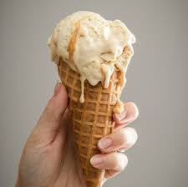
Co się stanie po odmrożeniu i zamrożeniu niektórych produktów?
Niektórych produktów po rozmrożeniu nie wolno zamrażac ponownie. Wiąże się to z bowiem rozwojem chorobotwórczych drobnoustrojów, np. po zjedzeniu lodów już raz roztopionych i zamrożonych ponownie możemy zarazić się salmonellą

Slide 11
Na co narażamy się jedząc zepsutą żywność
Choroby odżwnościowe ywoływane są przez bakterie, wirusy, pasożyty lub substancje chemiczne, które dostają się do organizmu wraz ze skażoną żywnością lub wodą. Zwykle są zakaźne. Niebezpieczna żywność zawierająca szkodliwe mikroorganizmy lub substancje chemiczne jest przyczyną ponad 200 chorób począwszy od biegunki, aż po nowotwory. Każdego roku około 2 mln osób, w tym wiele dzieci, umiera z powodu biegunek wywoływanych przez bakterie obecne w żywności i w wodzie.

Slide 12
W jaki sposób Zapobiec chorobom odrzywnościowym
Aby zapobiegać chorobom odżywnościowym należy:
1. Utrzymywać czystość 2. Oddzielać żywność surową od ugotowanej 3. Dokładne gotować 4. Utrzymywać żywność w odpowiedniej temperaturze 5. Używać bezpiecznej wody i żywności

Slide 13
Fermentacja mlekowa
Fermentacja mlekowa czyli fermentacja węglowodanów do kwasu mlekowego, odbywająca się pod wpływem działania bakterii fermentacji mlekowej. Fermentacja ta odgrywa kluczowe znaczenie przy produkcji wielu przetworów mlecznych.
Fermentacja mlekowa stosowana jest także w celu wydłużenia trwałości pożywienia. Bakterie kwasu mlekowego nie tylko wpływają korzystnie na smak produktów, ale hamują namnażanie niepożądanych bakterii, które powodują szybszy proces gnilny.

Slide 14
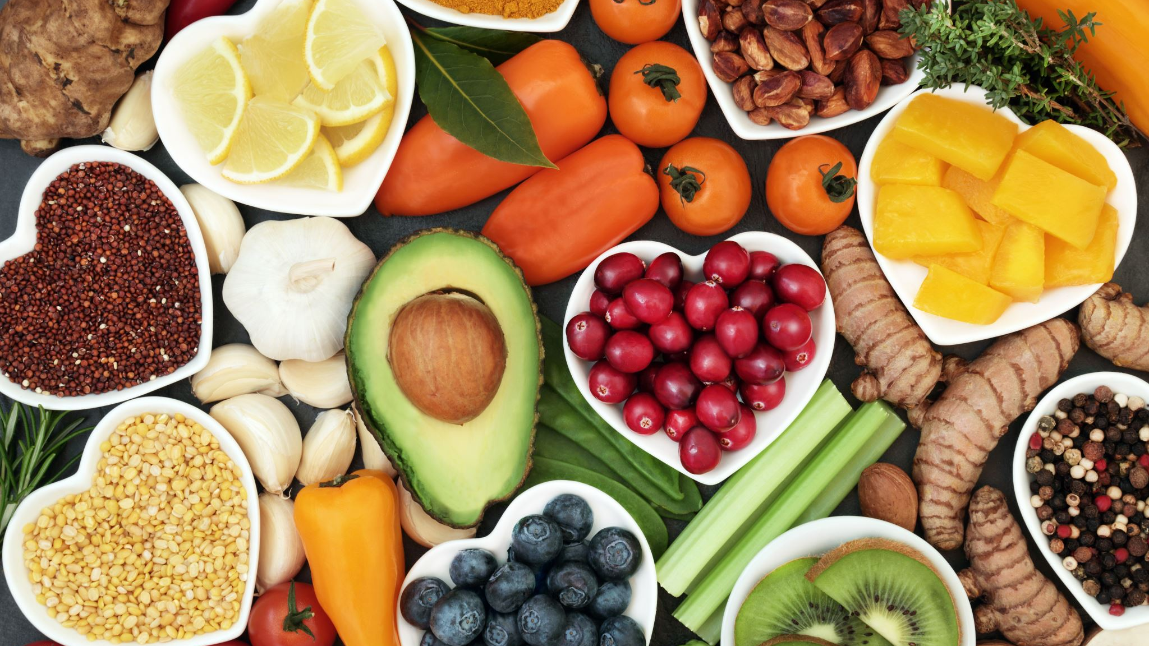
W jaki sposób rozpoznać czy żywność jest zdatna do spożycia?
By rozpoznać czy żywność jest zdatna do spożycia musimy polegać na naszych zmyślach. Szczególną jednak uwage powinniśmy zwrócić na dziwny zapach, smak, naloty pleśni, wygląd.

Slide 15
Dziękuje za obejrzenie
Mikołaj Witkowski

